Slide 1
马尔柯夫预测
马尔柯夫（A.A Markov）预测法是应用概率论中马尔柯夫链的理论和方法来研究随机事件变化并借此分析预测未来变化趋势的一种方法。
  马尔柯夫链的基本理论
  基于马尔柯夫链基本理论的状态预测、
  市场占有率预测和人力资源结构预测方法。

Slide 2
§5.1 基本概念
马尔柯夫（A.A Markov 俄国数学家）。
20世纪初，他在研究中发现自然界中有一类事物的变化过程仅与事物的近期状况有关，而与事物的过去状态无关。
例：设备维修和更新、人才结构变化、资金流向、市场需求变化等许多经济行为都可用这一类过程来描述或近似。
所谓马尔柯夫链，就是一种随机时间序列，它在将来取什么值只与它现在的取值有关，而与它过去取什么值无关，即无后效性。具备这个性质的离散型随机过程，称为马尔柯夫链。
概念:状态??

Slide 3

2
3
1

Slide 4
2
3
1

Slide 5
基本概念4: 状态、状态转移概率、
状态转移概率矩阵、初始状态概率向量
一、状态与状态变量
状态：客观事物可能出现或存在的状况。
如：商品可能畅销也可能滞销；机器运转可能正常也可能故障等。
同一事物不同状态之间必须相互独立:不能同时存在两种状态。
客观事物的状态不是固定不变的，它可能处于这种状态，也可能处于那种状态，往往条件变化，状态也会发生变化。如某种产品在市场上本来是滞销的，但是由于销售渠道变化了，或者消费心理发生了变化等，它便可能变为畅销产品。

Slide 6
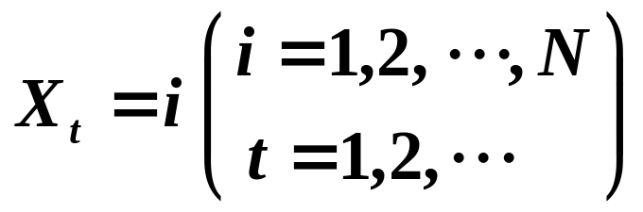

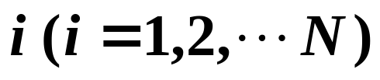
用状态变量来表示状态：
它表示随机运动系统，在时刻
所处的状态为
状态转移：客观事物由一种状态到另一种状态的变化。
如：由于产品质量或替代产品的变化，市场上产品可能由畅销变为滞销。

Slide 7


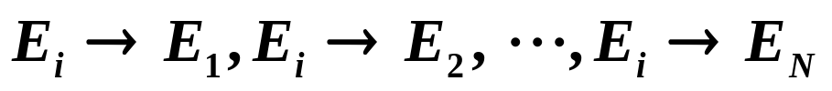
二、状态转移概率
客观事物可能有 共 种状态，其中每次只能处于一种状态，则每一状态都具有 个转向（包括转向自身），即 。
由于状态转移是随机的，因此，必须用概率来描述状态转移可能性的大小，将这种转移的可能性用概率描述，就是状态转移概率。
－－－－－－－－－－－－－
概率论中的条件概率：P（A⏐B）就表达了由状态 B 向状态 A 转移的概率，简称为状态转移概率。
对于由状态 Ei 转移到状态Ej 的概率，称它为从 i 到 j 的转移概率。记为：
它表示由状态Ei 经过一步转移到状态Ej 的概率。

Slide 8
例：
某地区有甲、乙、丙三家食品厂生产同一种食品，有一千个用户（或购货点），假定在研究期间无新用户加入也无老用户退出，只有用户的转移，已知 2006 年 5 月份有 500 户是甲厂的顾客；400 户是乙厂的顾客；100 户是丙厂的顾客。6 月份，甲厂有400 户原来的顾客，上月的顾客有 50 户转乙厂，50 户转丙厂；乙厂有 300 户原来的顾客，上月的顾客有 20 户转甲厂，80 户转丙厂；丙厂有 80 户原来的顾客，上月的顾客有 10 户转甲厂，10 户转乙厂。
计算其状态转移概率。

Slide 9
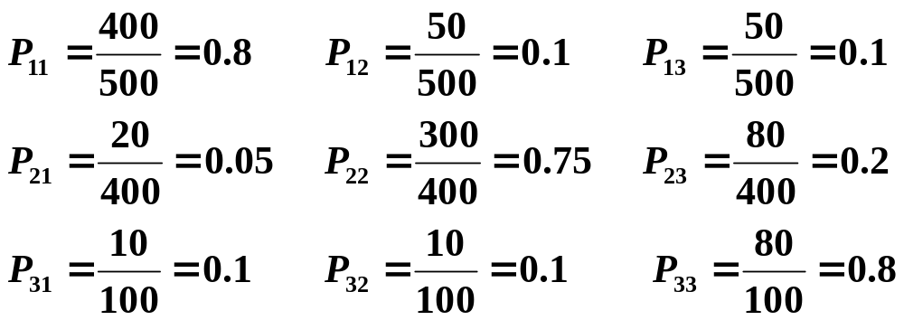
例：
解：由题意得 6 月份顾客转移表 1：
 | 甲 | 乙 | 丙 | 合计
甲 | 400 | 50 | 50 | 500
乙 | 20 | 300 | 80 | 400
丙 | 10 | 10 | 80 | 100
合计 | 430 | 360 | 210 | 1000
从
到
表 1

Slide 10
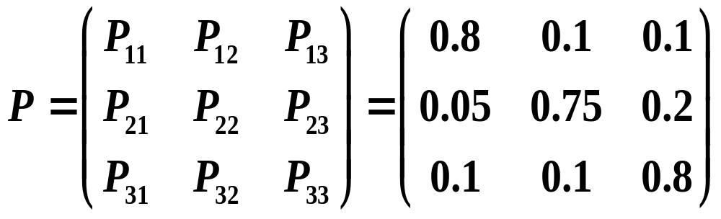
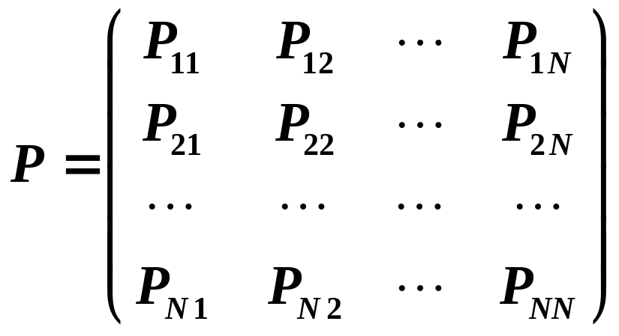
基本概念
三、状态转移概率矩阵
将事件 个状态的转移概率依次排列起来，就构成一个 N行×N 列的矩阵，这种矩阵就是状态转移概率矩阵。
通常称矩阵 P 为 状态转移概率矩阵，没有特别说明步数时，一般均为一步转移概率矩阵。矩阵中的每一行称之为概率向量。
转移概率矩阵的特征??

Slide 11
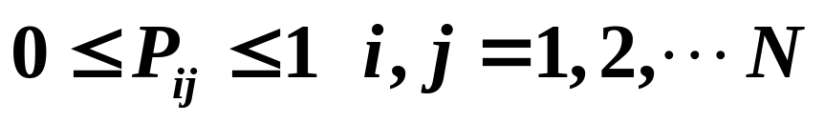
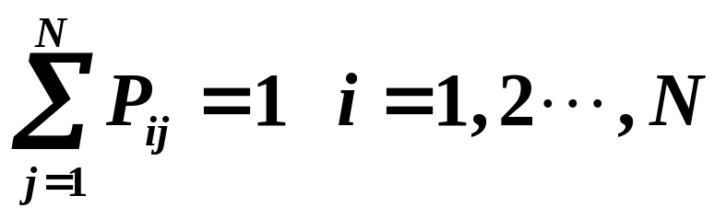
三、状态转移概率矩阵及其基本特征
状态转移概率矩阵具有如下特征：
（1）
（2）
状态转移概率的估算
主观概率法（一般缺乏历史统计资料或资料不全情况下使用）
统计估算法。
Notes:
(1)矩阵中任一元素都是小于1的正数。由概率的定义很容易推出
(2)矩阵中任一行元素和都等于1。矩阵中的每一行，表示过程由某一状态向其他状态转移的所有可能性，所有的可能性加在一起，成为一个不然事件，必然事件的概率恒为一。

Slide 12
例 设味精市场的销售记录共有 6 年 24 个季度的数据，见表。求味精销售转移概率矩阵。
季度 | 1 | 2 | 3 | 4 | 5 | 6 | 7 | 8 | 9 | 10 | 11 | 12
销售 状态 | 畅 1 | 畅 1 | 滞 2 | 畅 1 | 滞 2 | 滞 2 | 畅 1 | 畅 1 | 畅 1 | 滞 2 | 畅 1 | 滞 2
季度 | 13 | 14 | 15 | 16 | 17 | 18 | 19 | 20 | 21 | 22 | 23 | 24
销售 状态 | 畅 1 | 畅 1 | 滞 2 | 滞 2 | 畅 1 | 畅 1 | 滞 2 | 畅 1 | 滞 2 | 畅 1 | 畅 1 | 畅 1
用“1”表示畅销
用“2”表示滞销

Slide 13
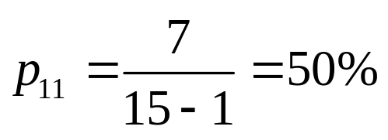
季度 | 1 | 2 | 3 | 4 | 5 | 6 | 7 | 8 | 9 | 10 | 11 | 12
销售 状态 | 畅 1 | 畅 1 | 滞 2 | 畅 1 | 滞 2 | 滞 2 | 畅 1 | 畅 1 | 畅 1 | 滞 2 | 畅 1 | 滞 2
2个状态:
“1” 畅销
“2” 滞销
季度 | 13 | 14 | 15 | 16 | 17 | 18 | 19 | 20 | 21 | 22 | 23 | 24
销售 状态 | 畅 1 | 畅 1 | 滞 2 | 滞 2 | 畅 1 | 畅 1 | 滞 2 | 畅 1 | 滞 2 | 畅 1 | 畅 1 | 畅 1
共24个季度数据，其中有15个季度畅销，9个季度滞销，现分别统计出:连续畅销、由畅转滞、由滞转畅和连续滞销的次数。
以 p₁₁ 表示连续畅销的可能性，以频率代替概率，得：
??
分子 7 是表中连续出现畅销的次数，分母 15 是表中出现畅销的次数，因为第24季度是畅销，无后续记录，故减1。

Slide 14

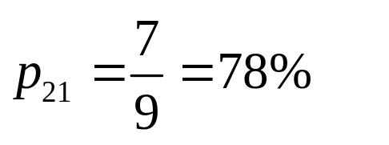
季度 | 1 | 2 | 3 | 4 | 5 | 6 | 7 | 8 | 9 | 10 | 11 | 12
销售 状态 | 畅 1 | 畅 1 | 滞 2 | 畅 1 | 滞 2 | 滞 2 | 畅 1 | 畅 1 | 畅 1 | 滞 2 | 畅 1 | 滞 2
季度 | 13 | 14 | 15 | 16 | 17 | 18 | 19 | 20 | 21 | 22 | 23 | 24
销售 状态 | 畅 1 | 畅 1 | 滞 2 | 滞 2 | 畅 1 | 畅 1 | 滞 2 | 畅 1 | 滞 2 | 畅 1 | 畅 1 | 畅 1
以 p₁₂ 表示由畅销转入滞销的可能性：
分子 7 是表中由畅销转入滞销的次数。
以 p₂₁ 表示由滞销转入畅销的可能性：
分子 7 是表中由滞销转入畅销的次数，分母数 9 是表中出现滞销的次数。
2个状态:
“1” 畅销
“2” 滞销

Slide 15
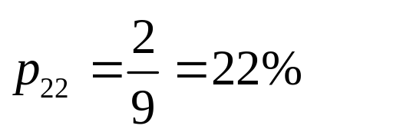
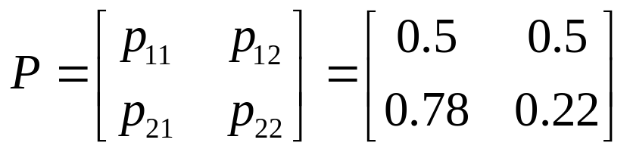
季度 | 1 | 2 | 3 | 4 | 5 | 6 | 7 | 8 | 9 | 10 | 11 | 12
销售 状态 | 畅 1 | 畅 1 | 滞 2 | 畅 1 | 滞 2 | 滞 2 | 畅 1 | 畅 1 | 畅 1 | 滞 2 | 畅 1 | 滞 2
季度 | 13 | 14 | 15 | 16 | 17 | 18 | 19 | 20 | 21 | 22 | 23 | 24
销售 状态 | 畅 1 | 畅 1 | 滞 2 | 滞 2 | 畅 1 | 畅 1 | 滞 2 | 畅 1 | 滞 2 | 畅 1 | 畅 1 | 畅 1
以 p₂₂ 表示连续滞销的可能性：
分子 2 是表中连续出现滞销的次数。
综上所述，得销售状态转移概率矩阵为：

Slide 16





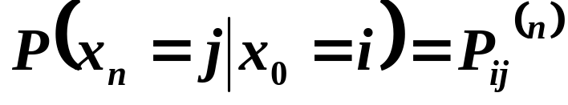
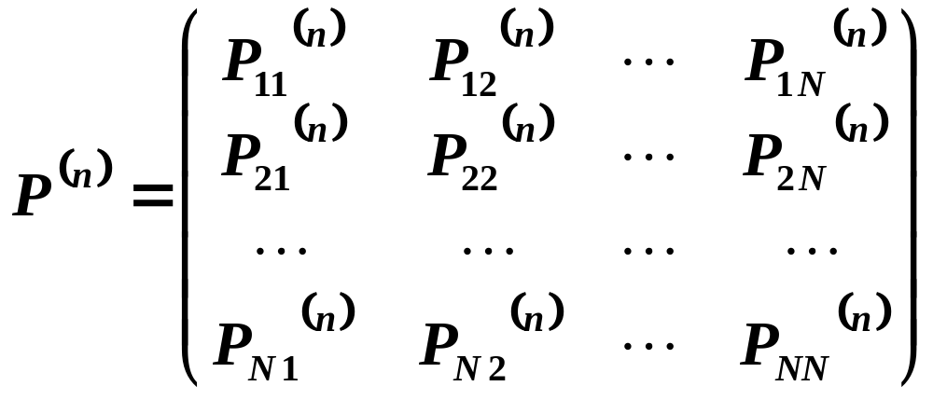
三、多步状态转移概率矩阵
状态转移概率矩阵完全描述了所研究对象的变化过程。正如前面所指出的，上述矩阵为一步转移概率矩阵。对于多步转移概率矩阵，可按如下定义解释。
定义 3. 若系统在时刻 处于状态 ，经过 步转移，在时刻 处于状态 。那么，对这种转移的可能性的数量描述称为 步转移概率。记为:
并令

Slide 17

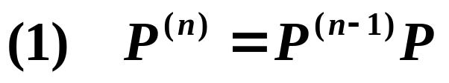
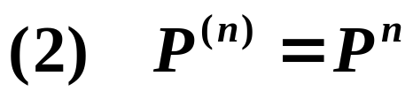
称 为 步转移概率矩阵。
多步转移概率矩阵，除具有一步转移概率矩阵的性质外，还具有以下的性质：

Slide 18
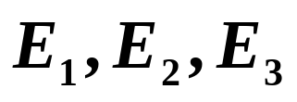
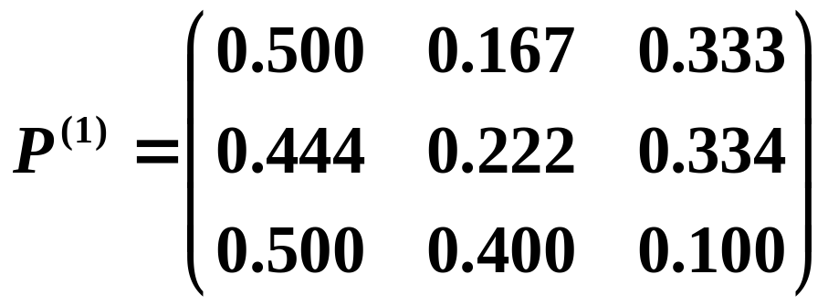
例：某经济系统有三种状态 （如畅销、一般、滞销），系统地转移情况见下表，试求系统的二步状态转移概率矩阵。
解：首先是写出一步状态转移
系统本步所处状态 | 系统下步所处状态
 | E₁ | E₂ | E₃
E₁ | 21 | 7 | 14
E₂ | 16 | 8 | 12
E₃ | 10 | 8 | 2
二步转移概率矩阵可由一步转移概率矩阵通过公式 ?? 计算求出:

Slide 19

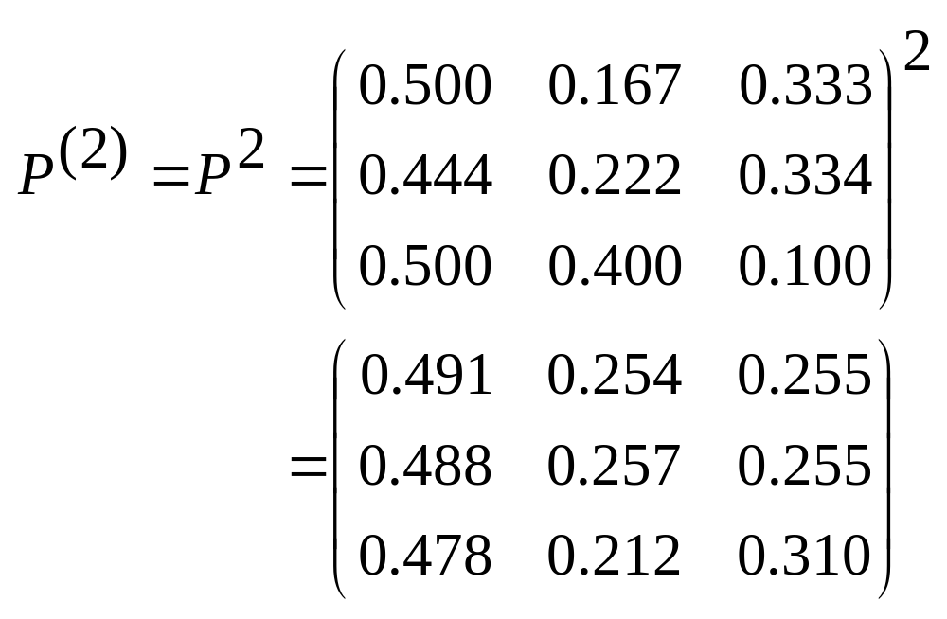
由一步转移概率矩阵求出，由公式 计算得：

Slide 20
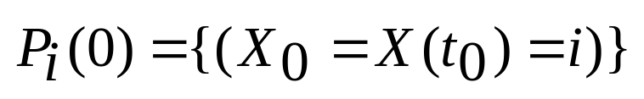
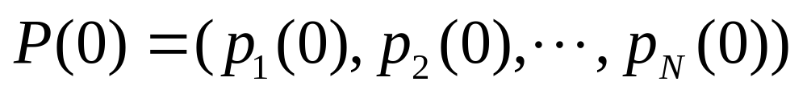
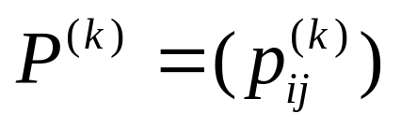
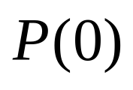
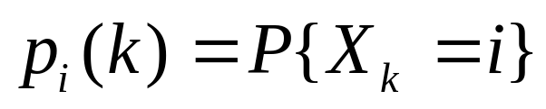
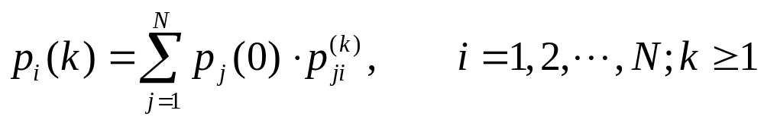
四、初始状态概率向量
记 为过程的开始时刻， 则称： 为初始状态概率向量。
已知马尔科夫链的转移矩阵 以及初始状态概率向量 ，则任一时刻的状态概率分布也就确定了：
对 k≥1 ，记 则由全概率公式有：

Slide 21
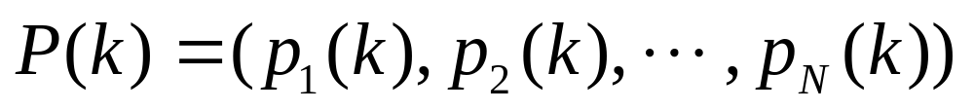
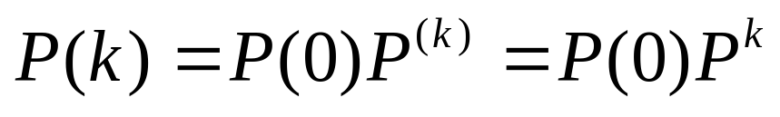
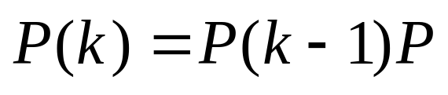
四、初始状态概率向量
若记向量 ，则上式可写为：
由此可得

Slide 22
例：一台机床的运行状态
机床运行存在正常和故障两种状态。由于出现故障带有随机性，故可将机床运行看作一个随时间变化的随机系统。
机床以后的状态只与其以前的状态有关，而与过去的状态无关(有无后效性)。因此，机床的运行可看作马尔科夫链。
如机床运行过程中出现故障，表示为从状态 1 转移到状态 2 ；处于故障状态的机床经维修恢复到正常状态即从状态 2 转移到状态1。
现以1个月为时间单位，经统计知：从某月到下月机床出现故障的概率为0.2 ，即 p₁₂ = 0.2 。保持正常状态的概率为为 p₁₁ = 0.8 。在这一时间，故障机床经维修返回正常状态的概率为 0.9 ，即 p₂₁ = 0.9 ；不能修好的概率为 p₂₂ = 0.1 。
p₁₁ = 0.8
p₁₂ = 0.2
p₂₂ = 0.1
正常状态
1
故障状态
2
p₂₁ = 0.9
机床状态转移图
Notes:
机床的状态空间由两个元素组成：正常状态，故障状态；

Slide 23
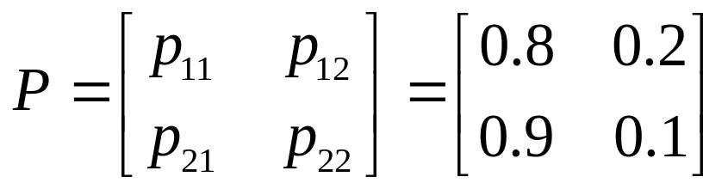
p₁₁ = 0.8
p₁₂ = 0.2
p₁₂ = 0.1
1
2
p₂₁ = 0.9
由机床的一步转移概率得：状态转移概率矩阵：
若已知本月机床的状态向量 P(0) = (0.85，0.15)，要求预测机床两个月后的状态。

Slide 24
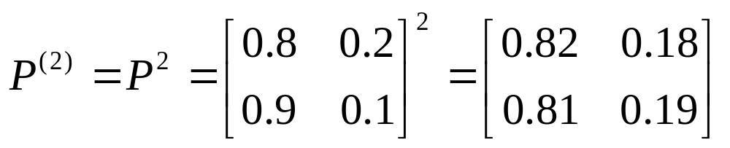
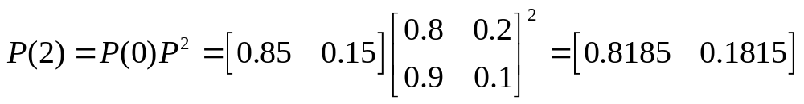
问题：
知本月状态向量 P(0) = (0.85，0.15)，预测两月后的状态。
① 求出两步转移概率矩阵
② 预测：两个月后的状态向量
本月处于正常状态的机床两月后仍然处于正常状态的转移概率为0.82，转移到故障状态的转移概率为0.18。
本月处于故障状态的机床两月后转移到正常状态的转移概率为0.81，仍然处于故障状态的转移概率为0.19。

Slide 25
§ 5.2 稳态概率矩阵:
平稳分布与稳态分布
在马尔可夫链中，已知系统的初始状态和状态转移概率矩阵，就可推断出系统在任意时刻可能所处的状态。
现在需要研究当 k 不断增大时，P(k) 的变化趋势。
一、平稳分布
预备定义:
如存在非零向量X=(x₁，x₂， …，x_{N})，使得：
X P = X
其中P为一概率矩阵，则称 X 为 P 的固定概率向量。

Slide 26
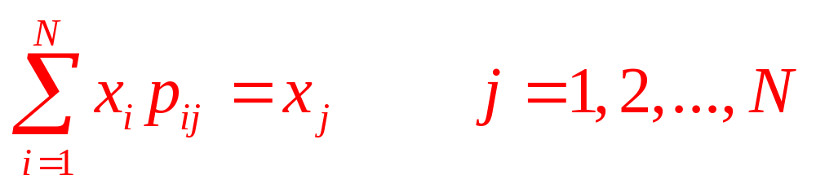
一、平稳分布
如存在非零向量 X=(x₁，x₂， …，x_{N})，使得：
X P = X
其中：P为一概率矩阵
则称 X 为 P 的固定概率向量。
特别地，设 X=(x₁，x₂， …，x_{N}) 为一状态概率向量， P为状态转移概率矩阵，若 X P = X
即：
称 X 为该马尔可夫链的一个平稳分布 性质？？

Slide 27
若随机过程某时刻的状态概率向量 P(k) 为平稳分布，则称过程处于平衡状态。 （X P = X）
一旦过程处于平衡状态，则经过一步或多步状态转移之后，其状态概率分布保持不变，也就是说，过程一旦处于平衡状态后将永远处于平衡状态。
对于所讨论的状态有限（即N个状态）的马尔可夫链，平稳分布必定存在。
特别地，当状态转移矩阵为正规概率矩阵时，平稳分布唯一。
正规概率矩阵？？？

Slide 28
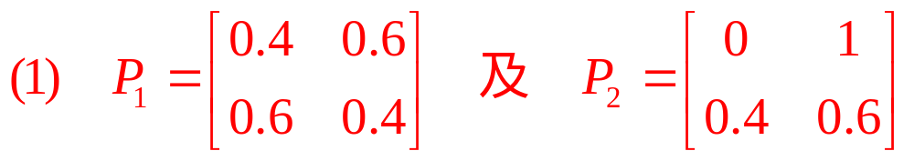
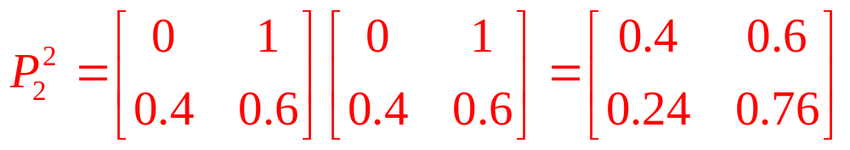
定义1：如果 P 为概率矩阵，且存在 m>0，使 P^{m} 中诸元素皆非负非零。则称 P 为正规概率矩阵。
例如：
均为正规概率矩阵。
P₁为正规概率矩阵是明显的（m = 1）
P₂是正规概率矩阵也也易于论证：
即存在（m = 2），使 P² 的元素皆非负非零。

Slide 29
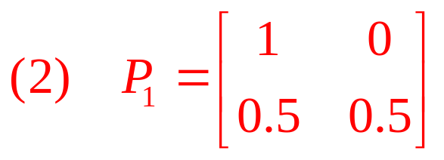
是非正规概率矩阵。
正规概率矩阵的这一性质很有实用价值。
因为在市场占有率是达到平稳分布时，顾客（或用户）的流动将对市场占有率不起影响。即各市场主体丧失的顾客（或用户）与争取到的顾客相抵消。

Slide 30
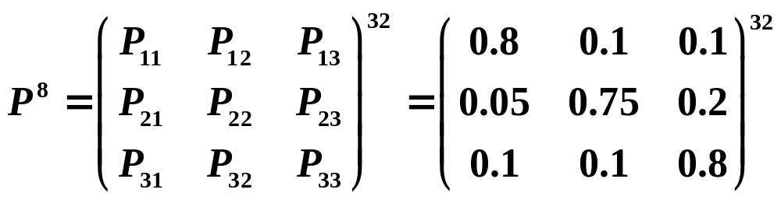
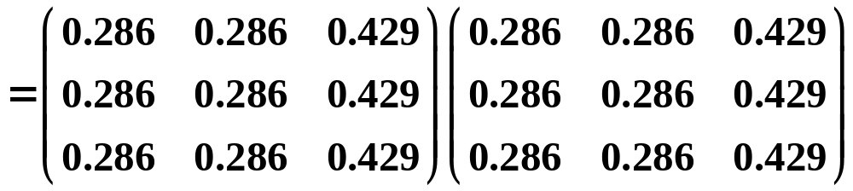
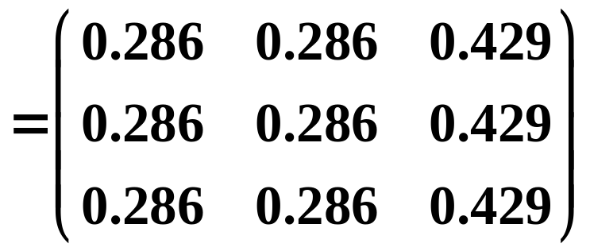
二、稳态分布
可以看到每一列都有相同的值。这说明不管初始状态三个食品厂占有多少顾客，经过32月之后处于状态 j 的概率都是相同的。
即：经过多次转移之后，系统存在一个处于状态 j 的有限概率，此概率与系统原始状态无关。
例：甲乙丙三个食品厂顾客的 32 步转移概率。

Slide 31
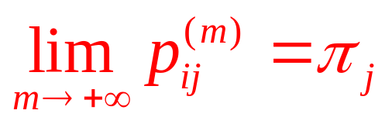
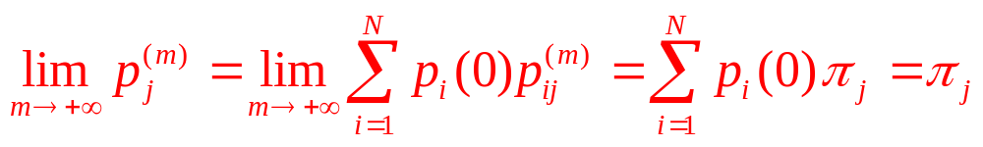
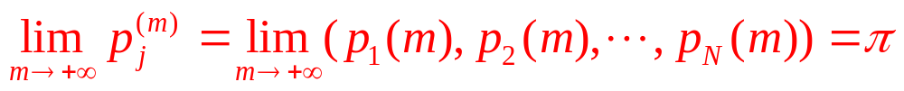
二、稳态分布
对概率向量 π =(π ₁， π ₂， …， π _{N})，如对任意的 i，j∈S ：
则称 π 为稳态分布。
此时，不管初始状态概率向量如何，均有，
或
这也是称 π 为稳态分布的理由。 性质？？

Slide 32
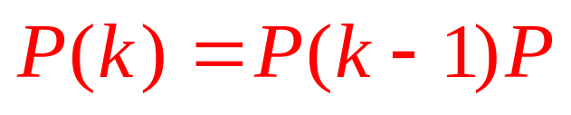
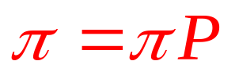
设存在稳态分布 π =(π ₁， π ₂， …， π _{N})，则由于下式恒成立：
令k→∞就得
A：即有限状态马尔可夫链的稳态分布如存在，那么它也是平稳分布。
B：当马尔科夫链的状态转移概率矩阵为正规概率矩阵时稳态分布存在，且稳态分布和平稳分布相同且均唯一。

Slide 33
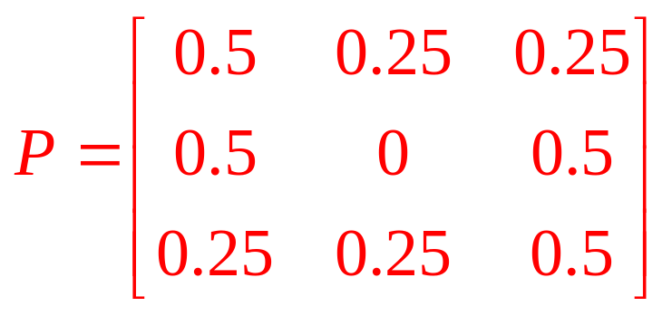
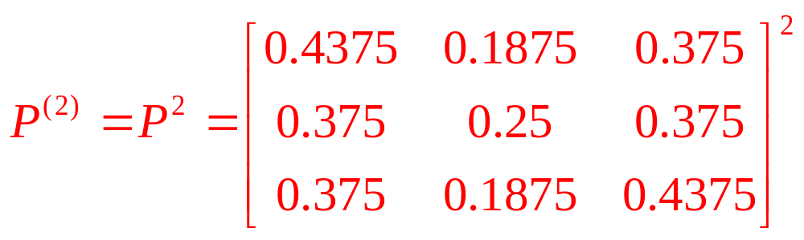
例：设一马尔可夫链的状态转移矩阵如下，求其平稳分布及稳态分布。
解：(1) P 是正规概率矩阵
即存在（m = 2），使 P² 的元素皆非负非零。

Slide 34
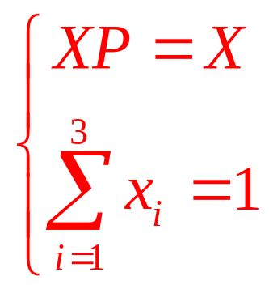
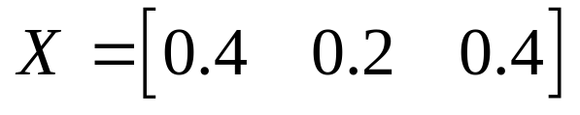
(2) 由于 P 是正规概率矩阵，求解如下方程组：
这就是该马尔可夫链的稳态分布，而且也是平稳分布。

Slide 35
§5.3 马尔可夫链预测法
马尔可夫链预测方法的最简单类型是预测下期最可能出现的状态。步骤：
第一步：划分预测对象所出现的状态。
从预测目的出发，考虑决策需要来划分现象所处的状态。
第二步：计算初始概率。
据实际问题分析历史资料所得的状态概率称为初始概率。
第三步：计算状态转移概率
第四步：根据转移概率进行预测
由状态转移概率矩阵 P ：如果目前预测对象处于状态E_{i}，这时 P_{ij} 就描述了目前状态 E_{i} 在未来将转向状态 E_{j}（j =1，2，…，N）的可能性。
按最大可能性作为选择原则：选择（P_{j1}，P_{j2}，…， P_{jN} ）中最大者为预测结果。

Slide 36
例：某商店在最近20个月的商品销售量统计记录如下：
商品销售量统计表 单位：千件
时间 t | 1 | 2 | 3 | 4 | 5 | 6 | 7 | 8 | 9 | 10 | 11 | 12 | 13 | 14 | 15 | 16 | 17 | 18 | 19 | 20
销售量 | 40 | 45 | 80 | 120 | 110 | 38 | 40 | 50 | 62 | 90 | 110 | 130 | 140 | 120 | 55 | 70 | 45 | 80 | 110 | 120
试预测第 21 期商品销售量。
解：1、划分状态：按盈利状况为标准
（1） 销售量＜60千件 属于滞销
（2） 60千件≤销售量≤100千件 属于一般
（3） 销售量＞100千件 属于畅销

Slide 37
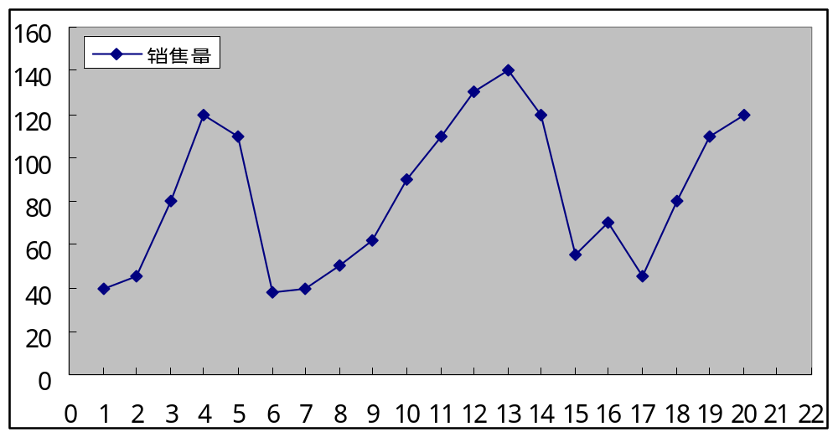
2、计算初始概率 P_{i}
为使问题更为直观，绘制销售量散点图如下，并画出状态分界线。
由图可算出处于：
滞销状态的有： M₁= 7
一般状态的有： M₂= 5
畅销状态的有： M₃= 8

Slide 38
3、计算初始转移概率矩阵
计算状态转移概率时，最后一个数据不参加计算，因为它究竟转到哪个状态尚不清楚。
M₁₁= 3， M₁₂= 4， M₁₃= 0， M₂₁= 1， M₂₂= 1， M₂₃= 3，
M₃₁= 2， M₃₂= 0， M₃₃= 5
从而： P₁₁= 3/7， P₁₂= 4/7， P₁₃= 0/7， P₂₁= 1/5， P₂₂= 1/5，
P₂₃= 3/5， P₃₁= 2/7， P₃₂= 0/7， P₃₃= 5/7
滞销状态： M1= 7
一般状态： M2= 5
畅销状态：
M3= 8-1

Slide 39
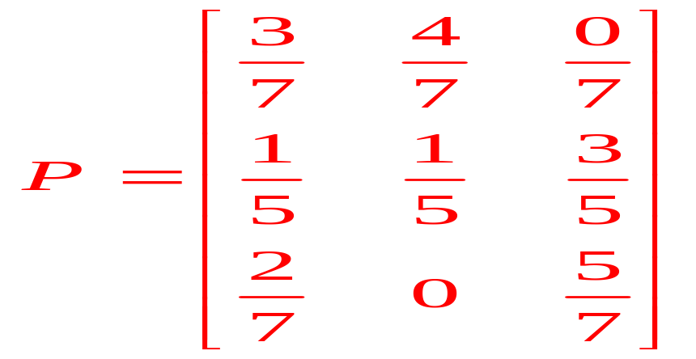
4、预测第21月的销售情况
由于第20月的销售情况属于畅销状态，而经由一次转移到达三种状态的概率是：
P₃₁= 2/7， P₃₂= 0/7， P₃₃= 5/7
P₃₃ ＞ P₃₂ ＞ P₃₁
因此，第21月超过100千件的可能性最大。
即预测第21月的销售状态是“畅销”。

Slide 40
§5.4 马尔可夫链的应用
一、市场占有率
例：东南亚各国行销上海、日本和香港三种味精，要预测在未来若干个月以后的市场占有情况。具体步骤3：
第一步：进行市场调查
１、目前市场占有情况（顾客买沪、日、港味精的的百分比）。
结果：上海味精的占40%、买日、港的各占30%，（40%、30%、30%）称为目前市场的占有分布或称初始分布。
2、查清顾客的流动情况。
结果：
上月买上海味精的顾客，本月仍有40%，各有30%转向买日本和港味精。
上月买日本味精顾客，本月有60%转向买上海味精，30%仍买日本味精，10%转向香港味精。
上月买香港味精的顾客，本月有60%转向买上海味精，10%转向买日本味精，30%仍买香港味精。

Slide 41
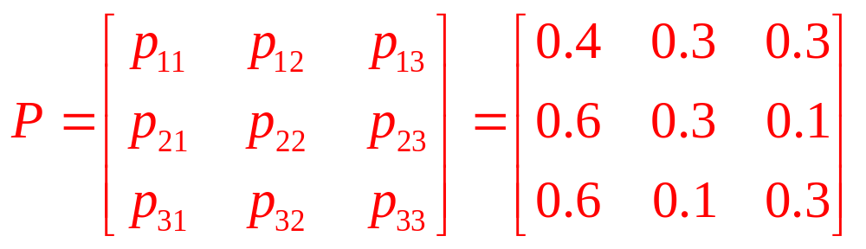
第二步：建立数学模型
为运算方便，以1、2、3分别代表上海、日本、香港味精，根据市场调查的结果，得到顾客购买味精的流动情况表。
 | 上海 | 日本 | 香港
上海 | 40% | 30% | 30%
日本 | 60% | 30% | 10%
香港 | 60% | 10% | 30%

Slide 42


第二步：进行预测
设初始市场占有的分布是（p₁，p₂，p₃ ）=（0.4，0.3，0.3），三个月以后的市场占有分布是（ p₁(3)，p₂(3)，p₃(3) ），则预测的公式是：

Slide 43

p₁(3) （三月后沪味精的市场占有率）：p₁(3) = 0.5008 同理，
三月后日、港味精的市场占有率： p₂(3) = 0.2496 p₁(3) = 0.2496
经过n个月以后的市场占有率：
如果市场顾客流动趋势长期稳定下去，则经过一段时期以后的市场占有率将出现稳定的平衡状态。 ？？

Slide 44


所谓稳定的市场平衡状态，就是顾客的流动，将对市场占有率不起影响，即在顾客流动过程中，各牌号产品丧失的顾客将与其争取到的顾客抵消。
第三步：预测长期的市场占有率。
由一步转移概率矩阵 P 是正规概率矩阵。所以，长期的市场占有率即为平衡状态下的市场占有率，亦即马尔可夫链的平稳分布。
设长期市场市场占有率为：
有：
得：

Slide 45

二、人力资源预测
例：某高校教师状态分为5类：助教、讲师、副教授、教授、流失及退休。目前状态(550人)：
根据历史资料:
试分析三年后教师结构以及
三年内为保持编制不变应进多少研究生充实教师队伍？
(500)

Slide 46
一年后人员分布：
要保持550人的总编制，流失76人，故第一年应进 76 位新教师。
第二年：
补充74人。
第三年：
补充72人。
在第三年年底，人员结构为：

Slide 47

三、预测:策略与市场占有率
例4 A、B、C三公司的产品市场占有率分别为50%，30%，20%。由于C公司改善了销售与服务，销售额逐期稳定上升，而A公司却下降。通过市场调查发现三个公司间的顾客流动情况如表所示。其中产品销售周期是季度。
问题：按目前趋势发展，A公司产品销售或客户转移的影响将严重到何种程度？更全面的，三个公司产品的占有率将如何变化？

Slide 49


Slide 50



Slide 51

未来各期的市场占有率：
C——保销政策：C的市场份额不断增大，是否可持续下去？

Slide 52

稳态市场占有率问题：
P 不可约非周期，稳态市场占有率即为平衡状态下的市场占有率，亦即马氏链的平稳分布。
可解得：
最佳经营策略：
因于A厂不利，A厂随后制定两套方案：

Slide 53


最佳经营策略
A厂制定的两套方案：
甲方案 保留策略，拉住老顾客。
新的平衡状态下Ａ、Ｂ、Ｃ三公司的市场占有率分别为31.6％，26.3％，42.1％，Ａ公司的市场占有率从17.65％提高到31.6％。

Slide 54


甲方案：新的平衡状态下Ａ、Ｂ、Ｃ三公司的市场占有率分别为31.6％，26.3％，42.1％，Ａ公司的市场占有率从17.65％提高到31.6％。
乙方案 争取策略，挖客户。
乙方案：在新的平衡状态下，Ａ、Ｂ、Ｃ三家公司的市场占有率分别为33.3％，22.2％，44.5％。
考虑费用？

Slide 55
四、期望利润预测
例 某商品每月市场状况有畅销和滞销两种。1代表畅销，2代表滞销。如产品畅销获利50万元；滞销将亏损30万元。调查统计了过去24个月的销售记录，见下表。
月份 | 1 | 2 | 3 | 4 | 5 | 6 | 7 | 8 | 9 | 10 | 11 | 12
销售状态
月份 | 13 | 14 | 15 | 16 | 17 | 18 | 19 | 20 | 21 | 22 | 23 | 24
销售状态

Slide 56





该产品在第n周期的状态用 表示，
问题：如当前月份该产品畅销，第四月前所获得的期望总利润为多少？
一般地,设 是状态空间为 的齐次马氏链，其转移矩阵为 。
设r(i)表示某周期系统处于状态i时获得的报酬。称如此的马尔可夫链是具有报酬的。
r(i)＞0时称为盈利，报酬，收益等；r(i)＜0时称为亏损，费用等。

Slide 57





1．有限时段期望总报酬
记 表示初始状态为 i 的条件下，到第k步状态转移前所获得的期望总报酬(k≥1，i∈S)：
以例6说明，k=4。

Slide 58






当前状态畅销
k=4
k期
r(i)表示某周期系统处于状态i时获得的报酬

Slide 59



k=4
k期

Slide 60



k=4
k期
Notes:
P11(3)改为p12(3)

Slide 61

k=4
k期
到第4 步状态转移前所获得的期望总报酬:
Notes:
P11(3)改为p12(3)

Slide 62








k=4
k期
Notes:
图中应将p11,p12改为p21,p22.

Slide 63



k=4
k期
Notes:
图中应将p11,p12改为p21,p22.

Slide 64

k=4
k期
到第4 步状态转移前所获得的期望总报酬:
Notes:
图中应将p11,p12改为p21,p22.

Slide 65







记
I

Slide 66



递推式
(考虑一般情况)

Slide 67





一般地，
记
有
（再看例6）
Notes:
1改为E。

Slide 68
例6 某商品每月市场状况有畅销和滞销两种。1代表畅销，2代表滞销。如产品畅销获利50万元；滞销将亏损30万元。调查统计了过去24个月的销售记录，见下表。
月份 | 1 | 2 | 3 | 4 | 5 | 6 | 7 | 8 | 9 | 10 | 11 | 12
销售状态
月份 | 13 | 14 | 15 | 16 | 17 | 18 | 19 | 20 | 21 | 22 | 23 | 24
销售状态
问题：如当前月份该产品畅销，第四月前所获得的期望总利润为多少？

Slide 69



已知：
i=1，有三种形式的公式：
都需求出状态转移概率矩阵P。

Slide 70




估计状态转移矩阵P：以统计频率估计连续畅销的概率。
分子数7是表中连续出现畅销的次数，分母中的15是表中出现畅销的次数，因为第24季度是畅销，无后续记录，故减1。
月份 | 1 | 2 | 3 | 4 | 5 | 6 | 7 | 8 | 9 | 10 | 11 | 12
销售状态
月份 | 13 | 14 | 15 | 16 | 17 | 18 | 19 | 20 | 21 | 22 | 23 | 24
销售状态

Slide 71

月份 | 1 | 2 | 3 | 4 | 5 | 6 | 7 | 8 | 9 | 10 | 11 | 12
销售状态
月份 | 13 | 14 | 15 | 16 | 17 | 18 | 19 | 20 | 21 | 22 | 23 | 24
销售状态

Slide 72



结果为：如当前月份该产品畅销，第四月前所获得的期望总利润为67.5万。
Notes:
第二节课到此结束。

Slide 73





2．无限时段单位时间平均报酬
对i∈S，定义初始状态为i的无限时段单位时间平均报酬为：
记
则

Slide 74






若所考虑的马尔可夫链存在平稳分布
定义 对于概率向量 ，如对任的 ，均有
则称 为稳态分布。
可以证明，此时:

Slide 75



即，无限时段单位时间平均报酬与初始状态无关，均为

Slide 76





3．无限时段期望折扣总报酬(略)
在现实生活中，今年的一元钱将大于明年的一元钱，即，明年的一元钱折算到现在计算，就不值一元钱了，如为 ，这个 就称为折扣因子。
实际上，在企业管理中当考虑贷款、折旧等时都必须考虑到钱的增值问题。如将钱存于银行，年息为 ，则 与 有如下关系：
对有报酬的马氏链，定义从状态i 出发的无限时段期望折扣总报酬为

Slide 77





对有报酬的马氏链，定义从状态i 出发的无限时段期望折扣总报酬为：
于是:
记
则：
（示列：）
称 为具有报酬的马氏链的三种目标函数。利用其中的任一个目标函数，可以讨论不同策略的优劣。

Slide 78
称 为具有报酬的马氏链的三种目标函数。利用其中的任一个目标函数，可以讨论不同策略的优劣。
例7 最佳维修策略的选择。研究一化工企业对循环泵进行季度维修的过程。每次检查中，把泵按其外壳及叶轮的腐蚀程度定为五种状态中的一种。这五种状态是：
状态1：优秀状态，无任何故障或缺陷；
状态2：良好状态，稍有腐蚀；
状态3：及格状态，轻度腐蚀；
状态4：可用状态，大面积腐蚀；
状态5：不可运行状态，腐蚀严重。

Slide 79

该公司可采用的维修策略有以下几种：
单状态策略：处于状态5时才进行修理，每次修理费为500元。
两状态策略：处于状态4和5时进行修理，处于状态4时的修理费用每次为250元, 处于状态5时的每次修理费用为500元。
三状态策略：处于状态3,4,5时进行修理，处于状态3时的每次修理费用为200元,处于状态4和5时的修理费用同前。
目前，公司采用的维修策略为“单状态”策略。
假定不管处于何种状态，只要进行修理，状态都将恢复为状态1。已知在不进行任何修理时的状态转移概率，如下表所示。
问题：确定哪个策略的费用最低。目标为长期运行单位时间平均报酬。

Slide 80


需知 r 和 P.
不维修时的状态转移概率矩阵：

Slide 81





单状态策略下：
解得：
从而
与 i 无关。
Notes:
Xj改为paij最好。

Slide 82




两状态策略下：
解得：
从而
Notes:
Xj改为paij最好。

Slide 83




三状态策略下：
解得：
从而
Notes:
Xj改为paij最好。

Slide 84



单状态策略下：
两状态策略下：
三状态策略下：
因此，两状态策略为最优策略，平均每周期的费用为90.50元。

